Slide 1
Motverka bedrägerier
Säker användning med BankID

Slide 2
Vad är ett BankID?
BankID är inget lösenord utan en e-legitimation för säker digital identifiering och underskrift
En värdehandling – likställt med en fysisk ID-handling
Regleras utifrån olika ramverk
Lyder under tillsyn PTS, granskning DIGG, övervakning & beredskap Riksbanken och säkerhetsskydd Säpo/Länsstyrelsen

Slide 3
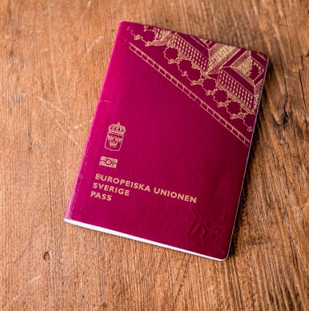
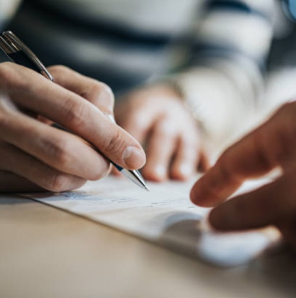
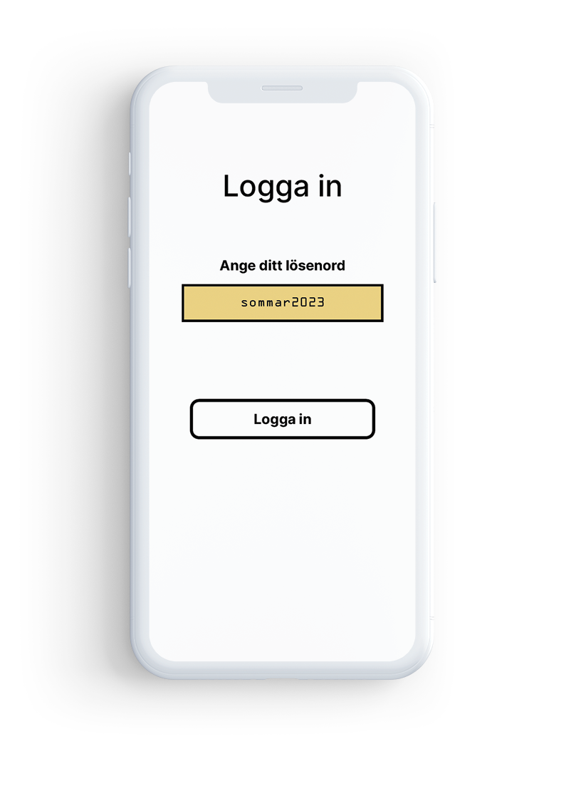
BankID – din digitala identitet
Identifiera dig - visa att du är du
Jämförbart med ett pass eller nationellt id-kort
Signering av dokument
Lika stark som en fysisk underskrift

Slide 4
Kort fakta om BankID
99,4 % i åldrarna 18-67 år har ett BankID
8,6 miljoner användare
+ 7 000
7,3 MILJADER
Anslutna företag,
Myndigheter och
organisationer
Identifieringar och underskrifter
BankID är tillgängligt 99,99%

Slide 5
Bedrägeriläget
Fortsatt är enskilda personer de mest utsatta där bedragare utnyttjar människors tilltro och misstag för att komma åt privat information
Mindre försök av tekniska bedrägerier, inget som fått fotfäste i Sverige

Slide 6
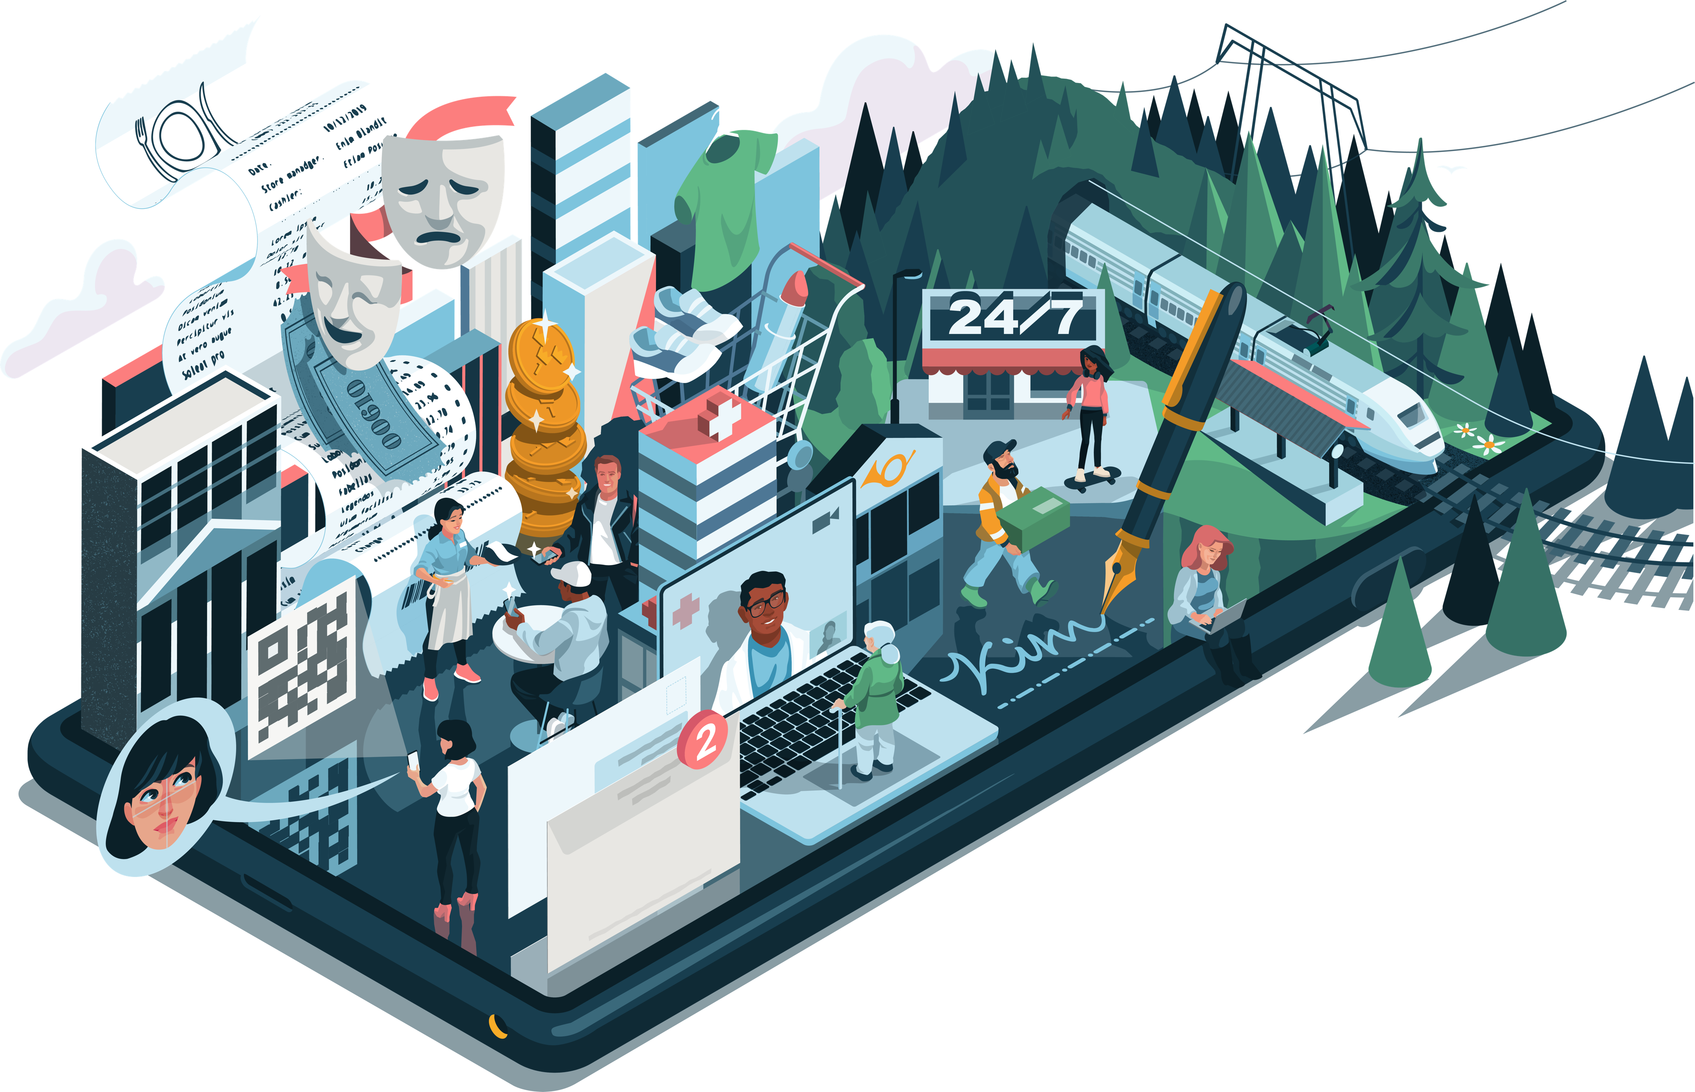
Åtgärder för att motverka obehörig användning av e-legitimation
Åtgärder vid utgivning – att BankID ges ut till rätt person
Åtgärder vid användning - att BankID används av rätt person

Slide 7
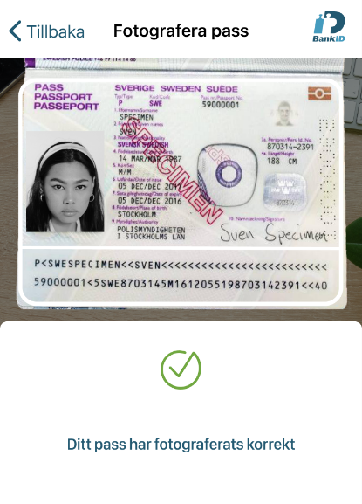
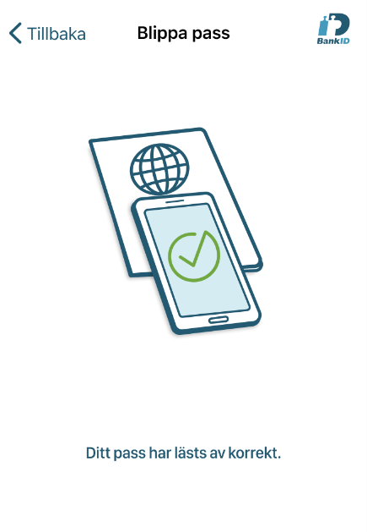
Åtgärder vid utgivning – att BankID ges ut till rätt person
1-2-3-4- klick
Förstärkningsåtgärd vid distansutgivning ”Digital kontroll av ID-handling”
+
Identifiering med BankID eller bankdosa
Nytt BankID
Se video: https://cdn.bankid.com/video/kontrollera-id-handling.mp4
Distansutgivning av BankID:
Hösten 2021. Viss distansutgivning av nytt BankID, efter identifiering med gammalt BankID eller bankdosa, kräver förstärkning via funktionen ”Digital kontroll av ID-handling”
Pass eller nationellt ID-kort utfärdat av Polisen måste valideras elektroniskt
Beslut om förstärkning tas baserat på regelverk och riskbedömning
Se video: https://cdn.bankid.com/video/kontrollera-id-handling.mp4

Slide 8
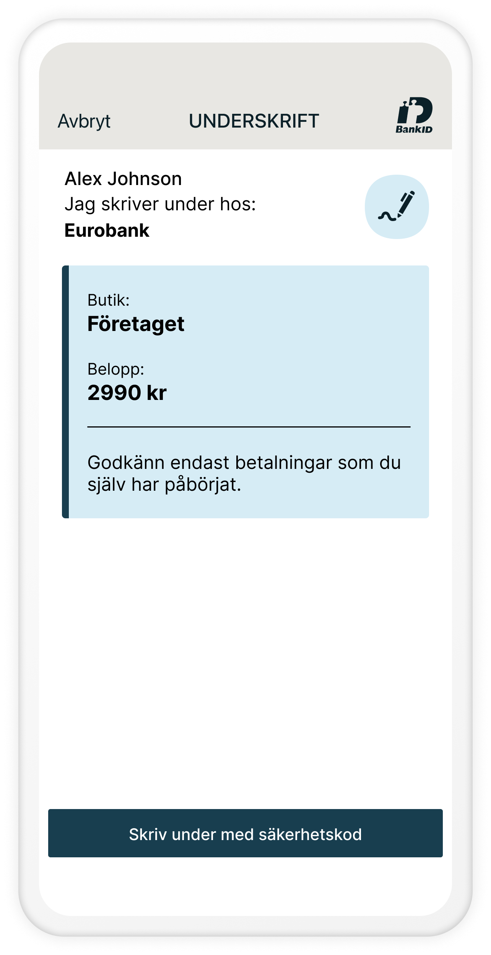
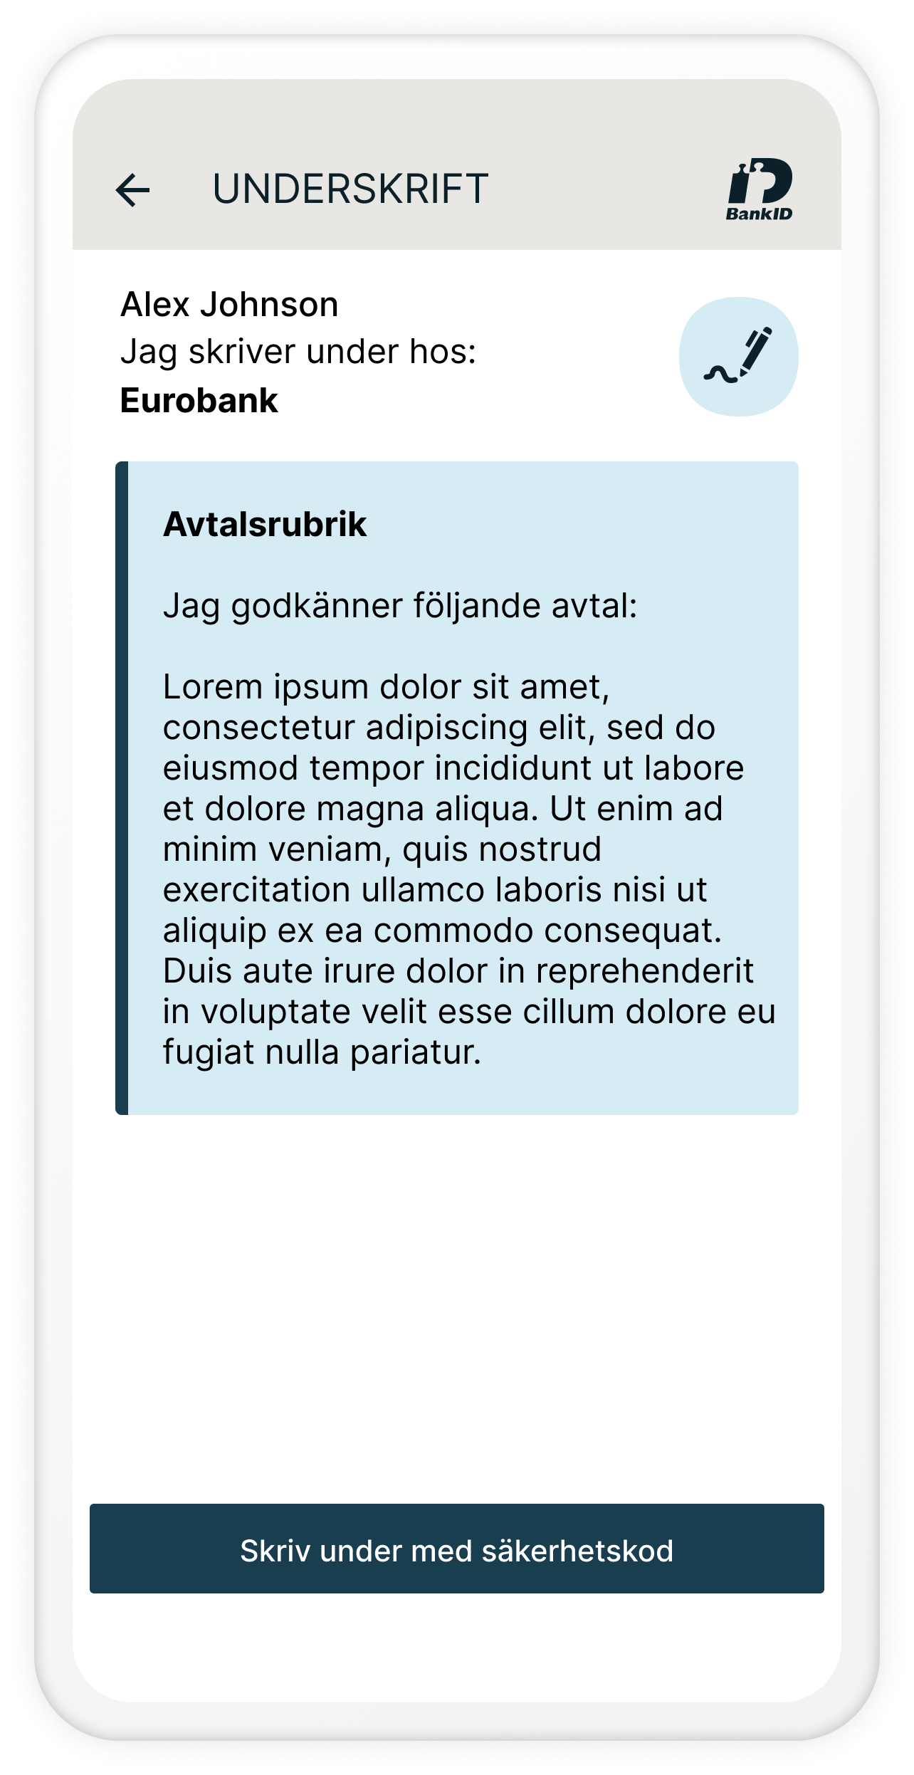
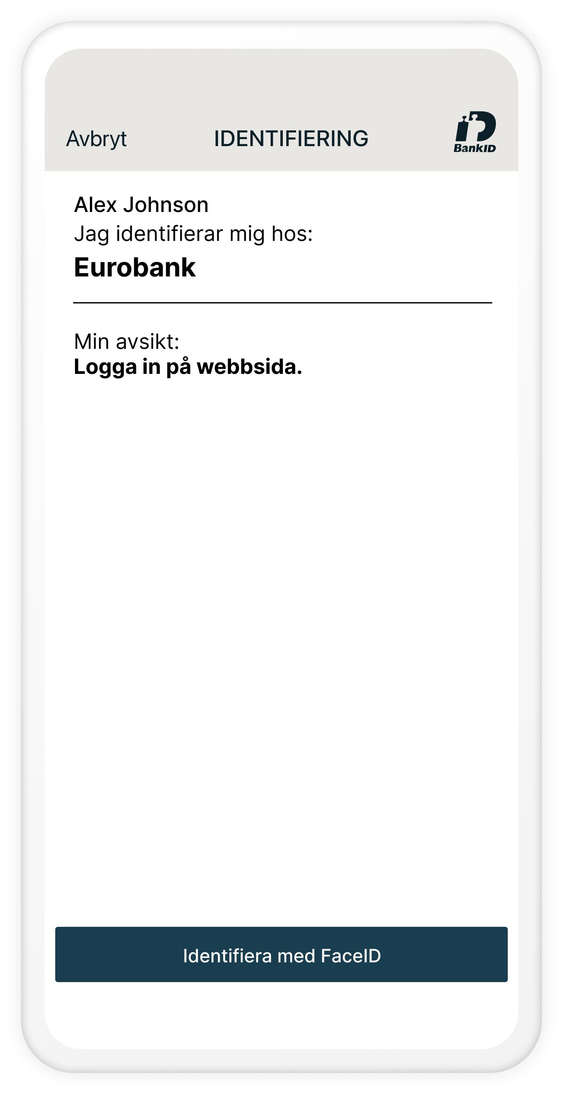
Säkerhetsåtgärder vid användning Ökad tydlighet för användaren
Formaterad underskriftstext och avsiktstext vid identifiering och signering

Slide 9
Arbetet ger effekt
40%

Slide 10
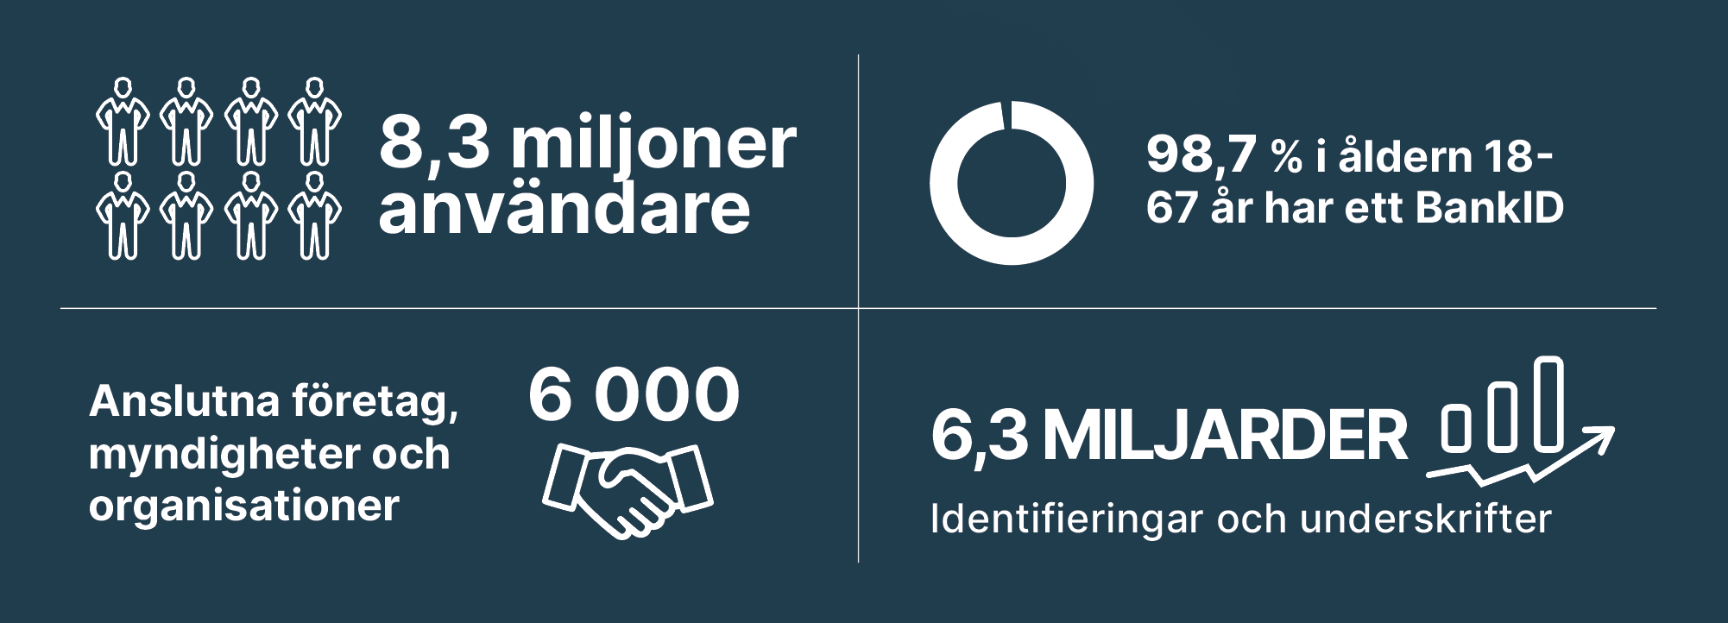
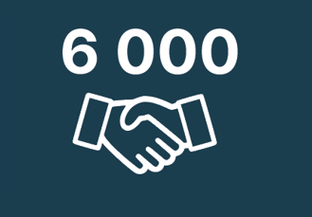
Samverkan ger effekt
10 bankers utredningsarbete
Utbildning och information
+7 000
Uppmärksamma aktörer, politiker och lagstiftare

Slide 11
Andreas Bergqvist

